Slide 1
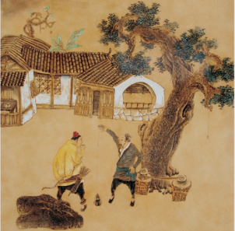
卖油翁
欧阳修
www.PPT818.com

Slide 2
学习目标
1．掌握重点文言实词的意思，能用现代汉语翻译课文。
2．理解并掌握常用虚词“之”“以”“而”的用法。
学习本文运用对话描写来刻画人物性格特点的方法
和寓理于事的写法。
3.感悟“熟能生巧”的道理，正确看待自己、他人的
长处。

Slide 3
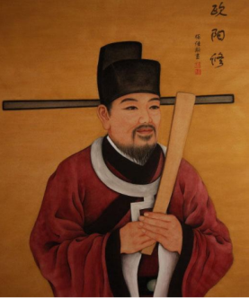
作者介绍
欧阳修 (1007—1072)，字永叔，号醉翁，晚年号六一居士，谥号文忠，汉族，吉州永丰(今属江西)人。北宋时期政治家、文学家、史学家和诗人，“唐宋八大家”之一。苏轼父子及曾巩、王安石皆出其门下。

Slide 4
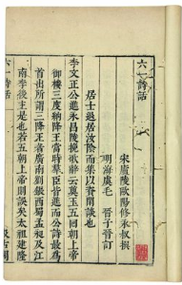
欧阳修的创作实绩亦灿然可观，诗、词、散文均为一时之冠。散文说理畅达，抒情委婉；诗风与散文近似，重气势而又流畅自然；其词深婉清丽，承袭南唐余风。开创了“诗话”这一新体裁。
著有《欧阳文忠公文集》《六一诗话》。

Slide 5
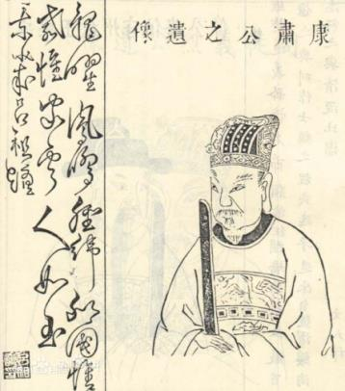
背景资料
陈尧咨是北宋名臣之一，于真宗咸平三年中状元，历任通判、考官、知州、知府、安抚使、龙图阁直学士、尚书工部侍郎等职。陈尧咨性情刚戾，但办事决断。他做地方官时重视水利，任永兴军(今陕西)知府时，发现长安饮水十分困难，便组织人力疏通了龙首渠，解决了人民的生活用水问题。

Slide 6
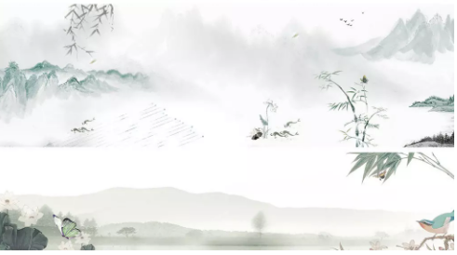
陈尧咨为人盛气凌人，为政“用刑惨急，数有杖死者”。《宋史》记载他知兵善射，“尝以钱为的，一发贯其中”，并以此自豪。本文记载的就是关于他的一个故事。

Slide 7
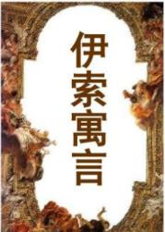
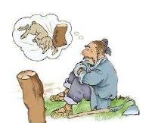
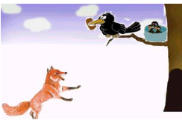
知识链接
寓言是用假托的故事或自然物的拟人手法来说明某个道理或教训的文学作品，常带有讽刺或劝诫的性质。
其特点为：(1)篇幅一般比较短小，语言凝练，结构简单而富有表现力；(2)具有鲜明的讽刺性和教育性；(3)故事具有虚构性；(4)常用拟人、比喻、夸张、象征等手法。

Slide 8
检查预习
（1）掌握重点字音字形
自矜(jīn) 家圃(pǔ) 睨(nì)
矢(shǐ) 颔(hàn) 汝(rǔ)
忿然(fèn) 酌(zhuó) 杓(sháo)
沥(lì) 遣(qiǎn)

Slide 9
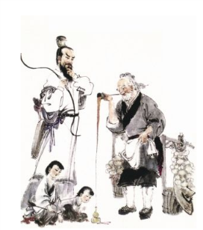
（2）通假字
①但手熟尔(ěr)(同“耳”，罢了)
②徐以杓(sháo)酌油沥之(同“勺”，勺子)

Slide 10
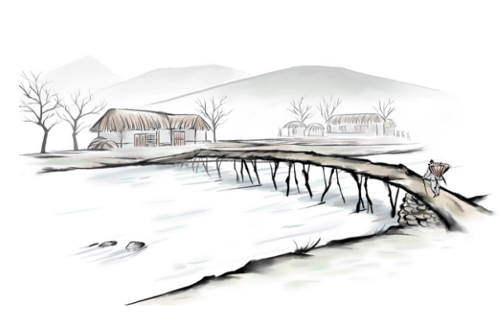
（3）古今异义
古义：疑问代词，怎么。例：尔安敢轻吾射！
安
今义：平安，安全。

Slide 11
（4）一词多义
尝射于家圃（动词，射箭）
射
尔安敢轻吾射（名词，射箭的本领）
但手熟尔（语气词，同“耳”，相当于“罢
尔 了”）
尔安敢轻吾射（代词，你）

Slide 12
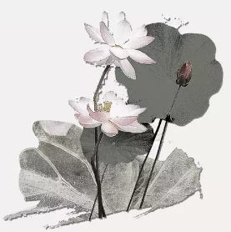
（5）词类活用
①吾射不亦精乎(动词作名词，射箭的本领)
②尔安敢轻吾射(形容词作动词，轻视)
③康肃笑而遣之(动词的使动用法，使……走，打发)
④但微颔之(名词作动词，点头)

Slide 13
（6）文言虚词
见其发矢十中八九（代词，代陈尧咨）
其
 以钱覆其口（代词，代葫芦，译为“它的”）
以我酌油知之（介词，凭、靠）
以 以钱覆其口（介词，用）
以此自矜（介词，凭借）

Slide 14
但微颔之（代词，指陈尧咨射箭十中八九这一
情况）
 以我酌油知之（代词，指射箭也是凭手熟的
之 道理）
徐以杓酌油沥之（代词，指油）
康肃笑而遣之（代词，代卖油翁，译为“他”）

Slide 15
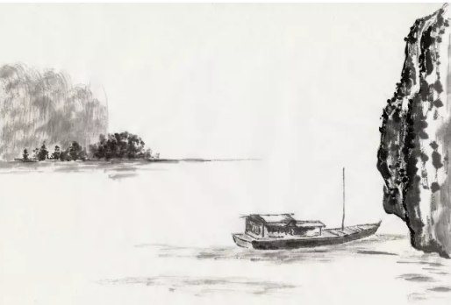
释担而立（连词，表顺承关系）
而 自钱孔入，而钱不湿（连词，表转折关系） 康肃笑而遣之（连词，表修饰关系）

Slide 16
（7）文言句式
①倒装句
尝射于家圃。(介词结构后置，正常语序为：尝于家圃射。)
②省略句
自钱孔入。(句首省略了主语“油”。)

Slide 17
（8）重点词语解释
陈康肃公：陈尧咨，谥号康肃，北宋官员。公， 旧时对男子的尊称。
善射：擅长射箭。
自矜：自夸。
家圃：家里（射箭的）场地。圃，园子，文中指 场地。
释担：放下担子。释，放。

Slide 18
睨：斜着眼看，形容不在意的样子。
但微颔之：只是微微对此点头，意思是略微表示 赞许。但，只、不过。颔之，就是“对之颔”。颔，点头。之，指陈尧咨射箭十中八九这一情况。
无他：没有别的（奥妙）。
但手熟尔：不过手熟罢了。熟，熟练。尔，同 “耳”，相当于“罢了”。

Slide 19
忿然：气愤愤地。然，作形容词或者副词的词尾，相当于“的”或“地”。
安：怎么。
轻吾射：看轻我射箭（的本领）。轻，作动词用。
以我酌油知之：凭我倒油（的经验）知道这个 （道理）。以，凭、靠。酌，斟酒，文中指倒油。之，指射箭也是凭手熟的道理。

Slide 20
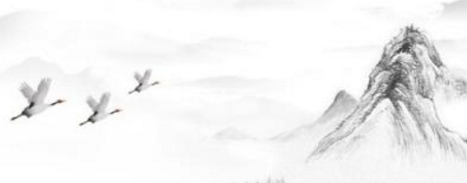
覆：盖。
徐：慢慢地。
沥之：注入葫芦。沥，注。之，指葫芦。
惟：只，不过。
遣之：让他走，打发。

Slide 21
（7）句子翻译
①陈康肃公善射，当世无双 ，公亦以此自矜。
康肃公陈尧咨善于射箭，世上没有第二个人能跟他相媲美，他也就凭着这种本领而自夸。
②尝射于家圃，有卖油翁释担而立，睨之，久而不去。见其发矢十中八九，但微颔之。
曾经（有一次），（他）在家里（射箭的）场地射箭，有个卖油的老翁放下担子，站在那里斜着眼睛看着他，很久都没有离开。（卖油的老头）看他射十箭中了八九成，但只是微微点点头。

Slide 22
③无他， 但手熟尔。
没有别的（奥妙），不过是手法熟练罢了。
④康肃忿然曰：“尔安敢轻吾射！”
陈尧咨（听后）气愤地说：“你怎么敢轻视我射箭（的本领）！”

Slide 23
⑤翁曰：“以我酌油知之。”乃取一葫芦置于地，以钱覆其口，徐以杓酌油沥之，自钱孔入，而钱不湿。
老翁说：“凭我倒油的经验就可以懂得这个道理。”于是拿出一个葫芦放在地上，把一枚铜钱盖在葫芦口上，慢慢地用油杓舀油注入葫芦里，油从钱孔注入而钱却没有湿。

Slide 24
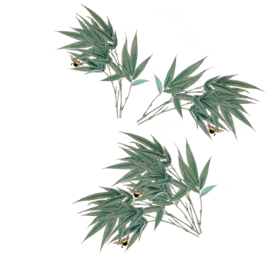
朗读指导
1.以我/酌油知之
2.乃/取一葫芦/置于地
3.徐以杓/酌油沥之
4.康肃/笑而遣之

Slide 25
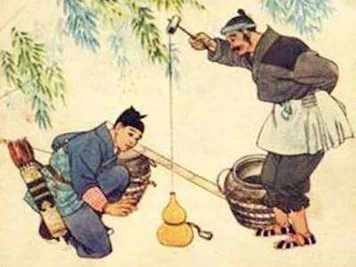
整体感知
1.从第1自然段中可看出陈尧咨这个人物有何特点?
善射；自矜。

Slide 26
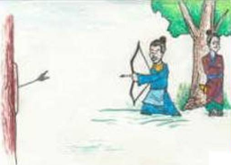
2.卖油翁是在怎样的场景中出现的?其动作、神态如何?
陈尧咨在园子里射箭时出现的。“释担而立,睨之久而不去。见其发矢十中八九,但微颔之。”

Slide 27
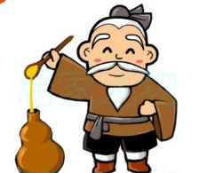
3.卖油翁对陈尧咨的射箭本领是怎么评价的？
卖油翁认为：“无他，但手熟尔。”

Slide 28
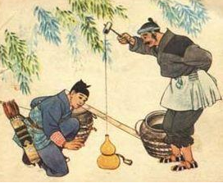
4.卖油翁凭什么这样评价陈尧咨的射箭本领？
“以我酌油知之。”

Slide 29
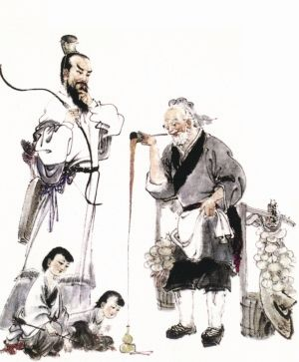
5.文中哪些语句表现了陈尧咨的傲慢无礼？
“汝亦知射乎？吾射不亦精乎？”
“尔安敢轻吾射！”

Slide 30
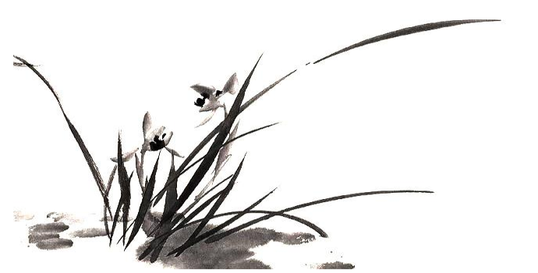
6.卖油翁到底知道什么道理？
知道熟能生巧、精益求精的道理。

Slide 31
内容探究
1.说说陈尧咨对待卖油翁的态度前后发生了怎样的变化。其变化原因是什么？这样的变化说明了什么？
陈尧咨对卖油翁的态度变化是：自矜——忿然——笑而遣之。
卖油翁看射箭时的冷淡表情使陈尧咨反感，答话时的平淡、轻视更使他恼怒。后来，看到卖油翁从“钱孔”中酌油而钱不湿，不由得佩服、认输了。
陈尧咨对卖油翁态度前后的变化说明他已有所醒悟。

Slide 32
2.第2自然段描写以对话为主，刻画了两个怎样的形象？
本段主要通过对话展现人物的性格特点，刻画了两个对立的人物形象：陈尧咨自矜自傲，卖油翁从容自若、不以为然。陈尧咨首先发难：“汝亦知射乎？吾射不亦精乎？”卖油翁则不卑不亢：“无他，但手熟尔。”陈尧咨生气了：“尔安敢轻吾射！”卖油翁避而不答，只说了他懂得这一道理的途径：“以我酌油知之。”并当场演示给陈尧咨看。在事实面前，陈尧咨无言以对，只好“笑而遣之”。

Slide 33
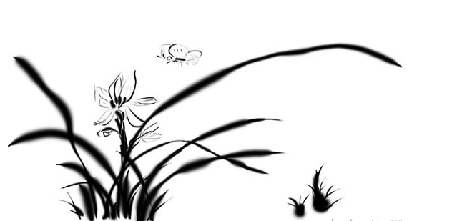
3.文章写了两件事，为什么详写酌油，略写射箭？
文章主要是写卖油翁的技艺，突出“熟能生巧”的道理，所以重点写卖油翁的酌油，而对陈尧咨的射技只是一笔略过。以次要人物陈尧咨开头和结尾，衬托了主要人物卖油翁。

Slide 34
4.本文的中心内容是什么？
本文记述了陈尧咨射箭和卖油翁酌油的事，形象地说明了“熟能生巧”“实践出真知”“人外有人”的道理。其寓意是：所有技能都能通过长期反复苦练而达至精湛之境。

Slide 35
品味赏析
1.下列句中的加点词语分别表现了人物什么样的神情和态度?
(1)公亦以此自矜。
“矜”表现了陈尧咨扬扬自得、喜欢自我炫耀之意。
(2)有卖油翁释担而立,睨之久而不去。
“睨”写出卖油翁满不在乎的情态。
(3)见其发矢十中八九,但微颔之。
“微颔”表示卖油翁对陈尧咨的表演只略微赞赏。
(4)康肃笑而遣之。
“笑”说明陈尧咨幡然醒悟。

Slide 36
2.“笑而遣之”，这种“笑”意味着什么?是什么样的笑呢?
歉疚的笑：对不起，错怪您老了。
惭愧的笑：真是熟能生巧啊，我不够谦虚，真是惭愧。
自嘲的笑：嘿，和这个糟老头较什么劲啊！
不以为然的笑：好了好了，你以为沥油可以跟我射箭比啊。
心悦诚服的笑：您的本领真高超。

Slide 37
写法探究
1.寓理于事，通俗易懂。
陈尧咨擅长射箭，当世没有人能够与他相比，他因此而自夸。卖油翁看了他的射技后，认为只不过是因为手熟罢了。陈尧咨非常生气，责备卖油翁轻视自己。卖油翁用自钱孔沥油而钱不湿的事实，让陈尧咨心服口服。文章通过这样具体的故事，阐述了抽象的道理，明白透彻，通俗易懂。

Slide 38
2.欲抑先扬，推波助澜。
文章以褒扬发端，对陈尧咨的射技给予了高度的评价。接着宕开一笔，交代卖油翁对陈尧咨射技的态度。在卖油翁眼里，陈尧咨的射技是不足挂齿的，这自然令孤高自傲的陈尧咨疑惑不解，于是引出了他的诘问。卖油翁轻描淡写的回答让他怒不可遏，厉声呵斥。卖油翁不为所动，用自钱孔沥油而钱不湿的事实，让陈尧咨恍然大悟，心悦诚服。欲抑先扬手法的运用，使全文波澜起伏，引人入胜。

Slide 39
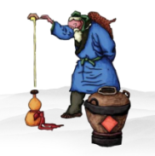
鉴赏评价
1.卖油翁和陈尧咨谁是主人公？
卖油翁。因为本文的题目是《卖油翁》，所讲的道理是通过卖油翁表现出来的。

Slide 40
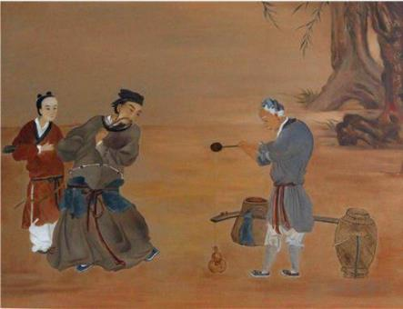
2.陈尧咨和卖油翁都可说是身怀绝技，你认为他们成功的经验是什么？
多练、手熟（熟能生巧）。

Slide 41
3.联系生活实际，说说本文对你有什么启示？
（1）本领不是天生就有的，它需要经过勤奋的劳动才能获得。我们现在精力充沛，只要肯下功夫钻研一门学问，经过长期的努力，一定会熟练掌握它，应用自如。
（2）要敢于正视自己的缺点，知错能改。
（3）谦虚使人进步，我们要时刻保持谦虚的态度不停地学习。

Slide 42
拓展延伸
阅读下面的短文，思考：短文与《卖油翁》刻画人物的方法有什么共同之处？
梵天寺木塔
（北宋）沈括
钱氏据两浙时，于杭州梵天寺建一木塔，方两三级，钱帅登之，患其塔动。匠师云：“未布瓦，上轻，故如此。”乃以瓦布之，而动如初。无可奈何，密使其妻见喻
皓之妻，贻以金钗，问塔动之因。皓笑曰：“此易耳，但逐层布板讫，便实钉之，则不动矣。”匠师如其言，塔遂定。盖钉板上下弥束，六幕相联如胠箧。人履其板，六幕相持，自不能动。人皆伏其精练。

Slide 43
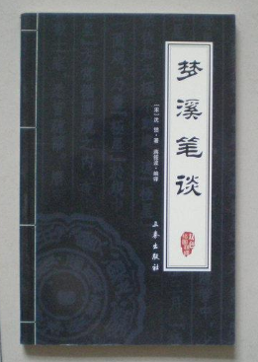
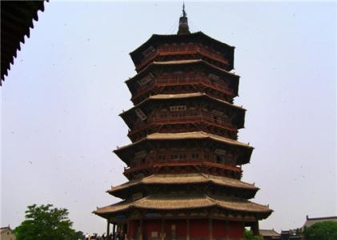
两篇文章都通过人物语言、神态来正面刻画人物形象，都运用了对比手法来反衬人物形象。

Slide 44
总 结
学习了这篇课文，我们对“熟能生巧”这耳熟能详的道理，可能有一种新的认识：任何人从事任何行业，要想从生疏到熟练，从熟练达到大巧之境，必须具备恒心(坚持不懈、锲而不舍)、专心(心无旁骛、专心致志)、虚心(谦以养德、虚怀若谷)、苦心(勤能补拙、勤学苦练) 。陈尧咨射箭如此，卖油翁沥油如此，我们的学习又何尝不是如此呢?

Slide 45
结构图示
陈尧咨：自矜—质问—忿然—笑遣
动作：观射—献技
卖油翁 无他，但手熟尔
卖油翁 语言
我亦无他，惟手熟尔
熟能生巧

